Slide 1

JAVA & & & PROJECT
신범건
김길현
김예진
이민정
Notes:
http://minheeblog.tistory.com/category/PPT

Slide 2
목차
00
프로젝트 소개
01
개발환경
02
역할분담
03
DB설계 / 데이터베이스 정의서
04
UI 흐름도
05
클래스 다이어그램
06
주요기능
07
시연
Notes:
http://minheeblog.tistory.com/category/PPT

Slide 3
프로젝트 소개
신발 쇼핑몰
다양한 종류의 신발을 팔 수 있도록 설계하여 관리자 임의로 브랜드 및 카테고리 등록 등 쇼핑몰 상품등록에 종류를 무한히 등록 가능하도록 설계 하였고
회원입장에선 보다 심플한 디자인으로 사용자 친화적 쇼핑몰로 최대한 간단하게 구매 할 수 있는 방식으로 제작하였습니다.
목적
훈련기간 동안 배운 모든 기술들을 이용하며 다양한 기능들을 사용하며 실무에서 사용 가능한 기술을 실제 적용시켜 설계부터 디자인까지 모든걸 경험한 개발자가 되기 위함
Notes:
http://minheeblog.tistory.com/category/PPT

Slide 4















개발도구
MySQL
exERD
Eclipse
Tomcat
Gradle
DBeaver
Git
Mybatis
spring
JAVA
ajax
jQuery
javaScript
css3
HTML5
Notes:
http://minheeblog.tistory.com/category/PPT

Slide 5




역할분담
신범건
김예진
김길현
이민정
[상품]
메인
상품등록
상품조회
상품상세정보 등록
상품구매
장바구니
후기 작성&조회&관리
[회원]
- 회원가입 & 탈퇴
- 로그인
- ID / PW 찾기
- 로그인시 각 메뉴기능
- 회원정보조회 & 변경
- 주문내역 & 주문취소
- 문의작성 & 조회 & 수정
[관리자]
-회원정보 등록&조회&관리
-상품정보 등록&조회&관리
-주문정보 등록&조회&관리
- 추가 작성해주세요!!
- 추가 작성해주세요!!
- 추가 작성해주세요!!
[ 기타 ]
참고자료 & 이미지 수집
메인화면 슬라이드 이미지 제작
상품구매페이지 일부 CSS
Notes:
http://minheeblog.tistory.com/category/PPT

Slide 6
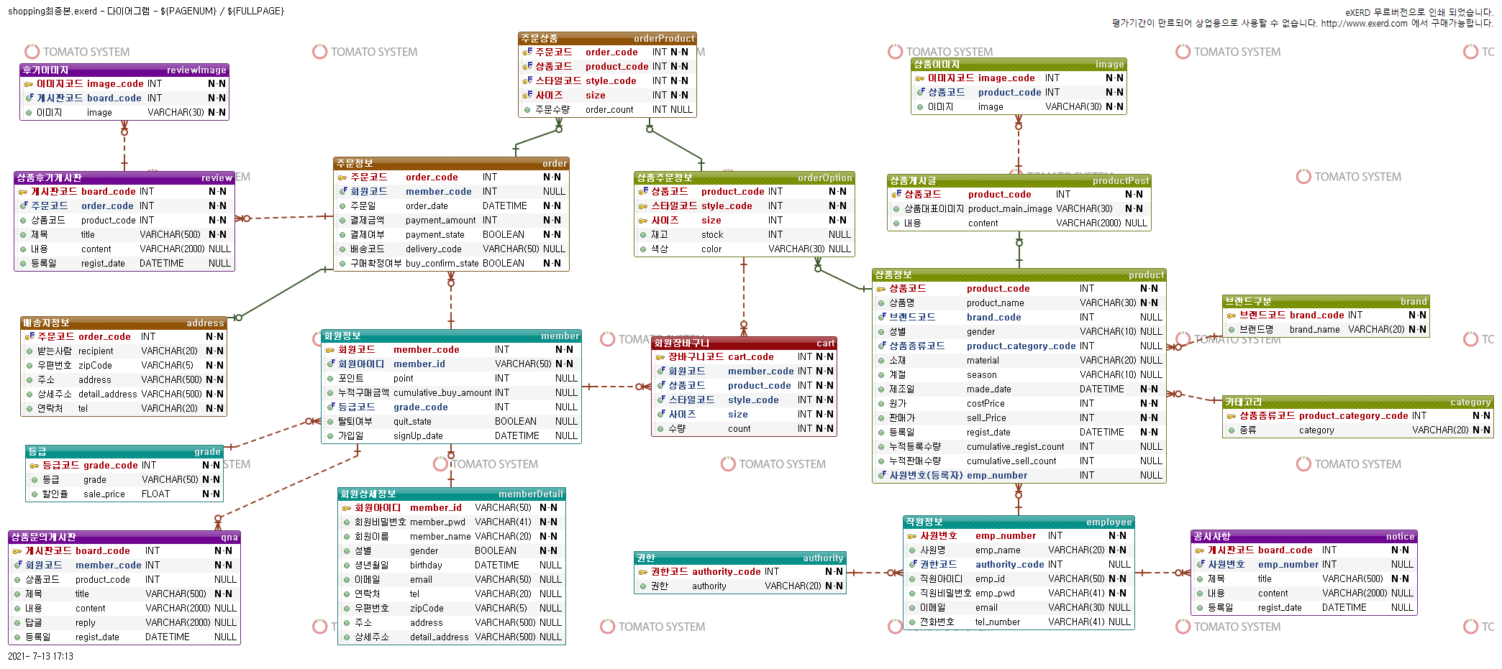
DB설계
210429학생관리프로젝트최종.png
클릭
Notes:
http://minheeblog.tistory.com/category/PPT

Slide 7
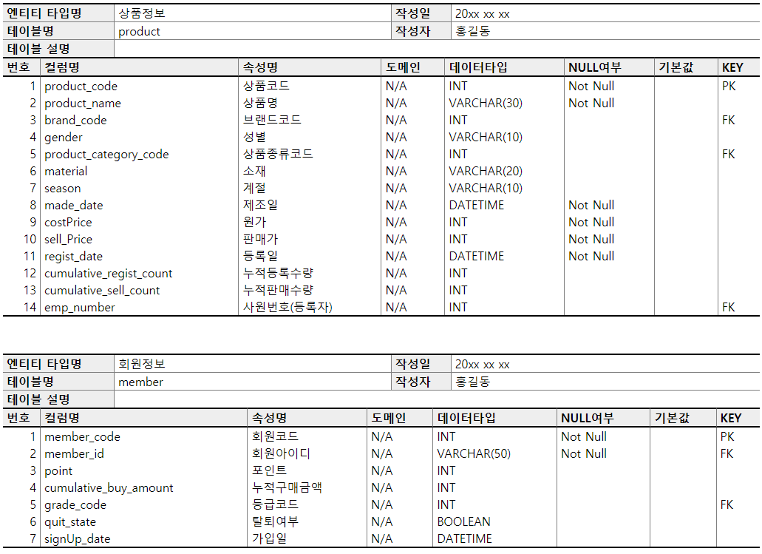
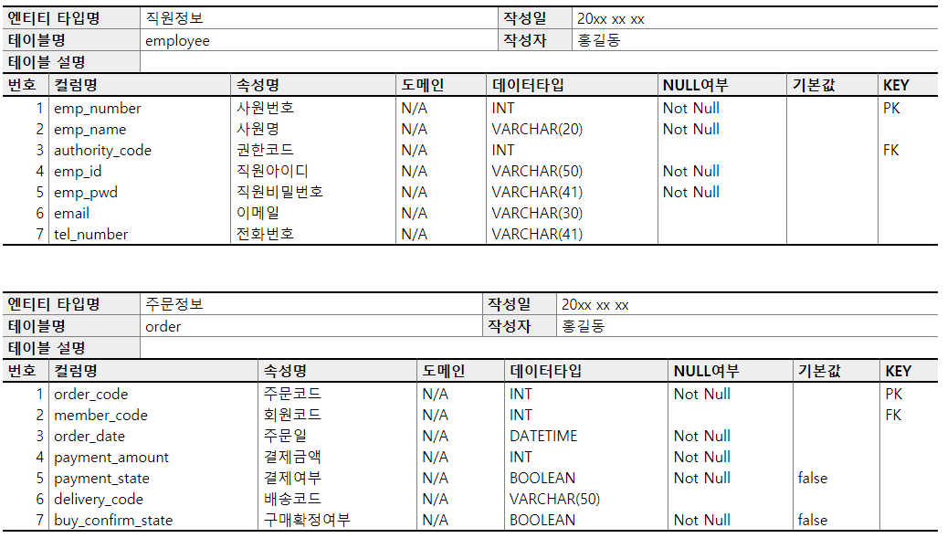
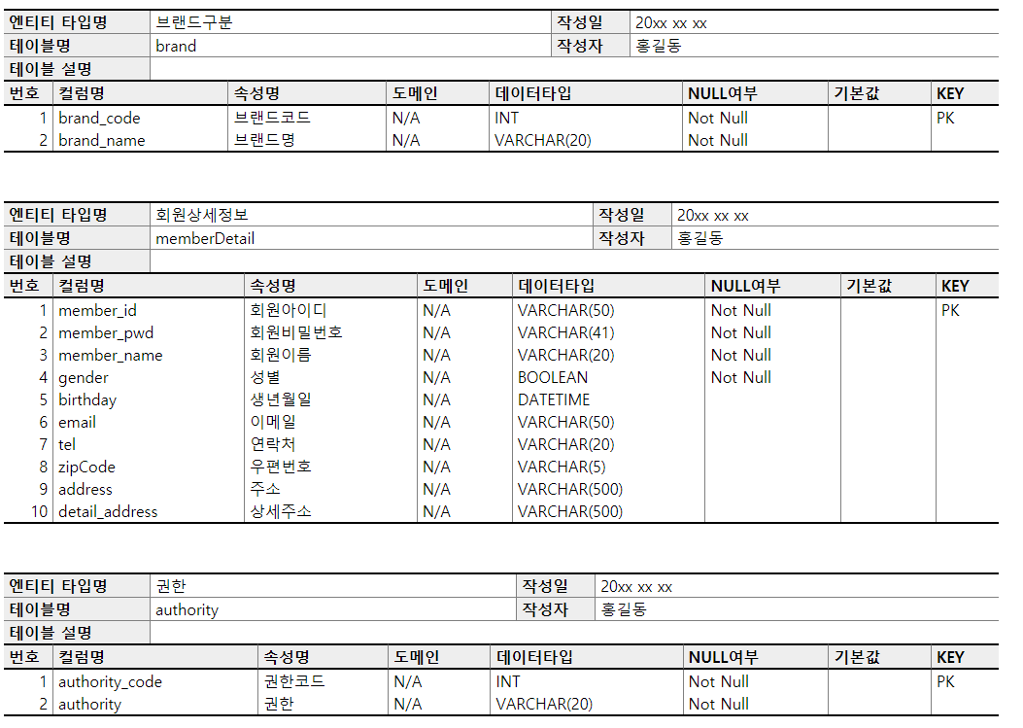
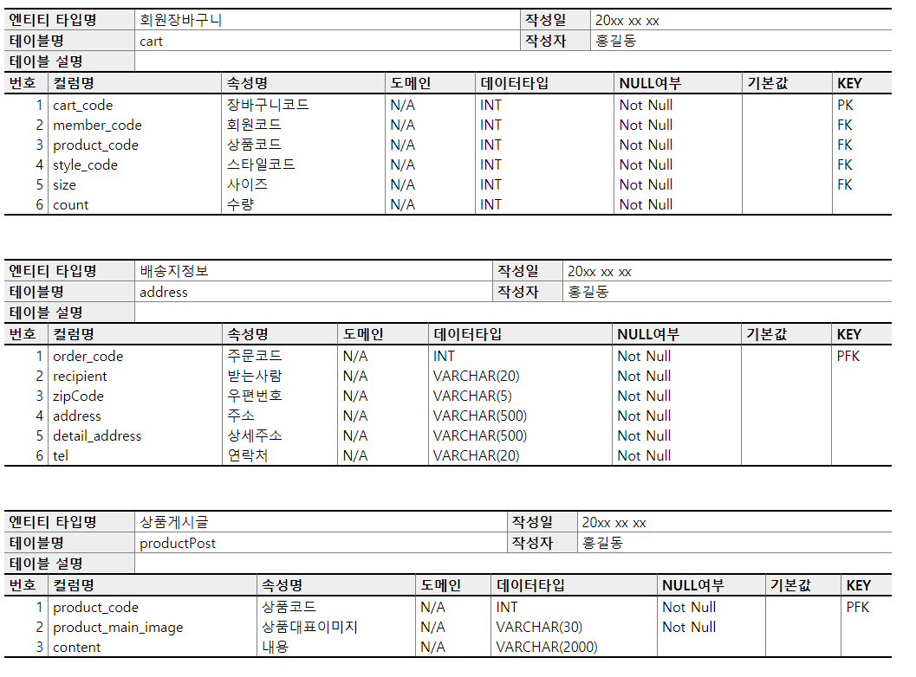
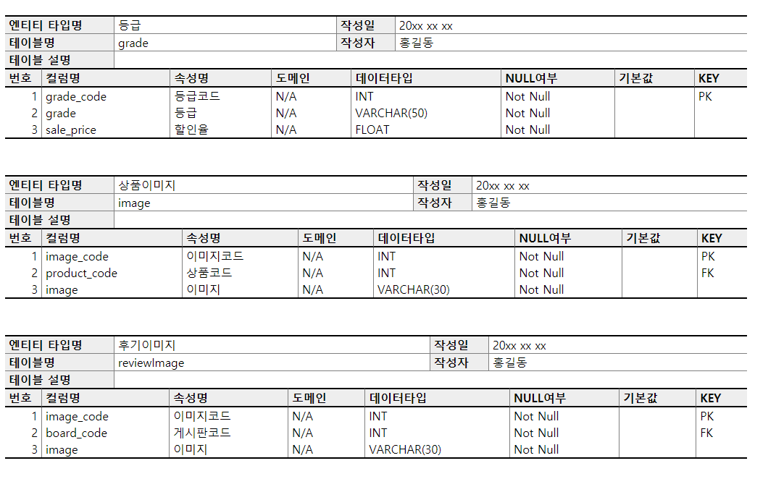
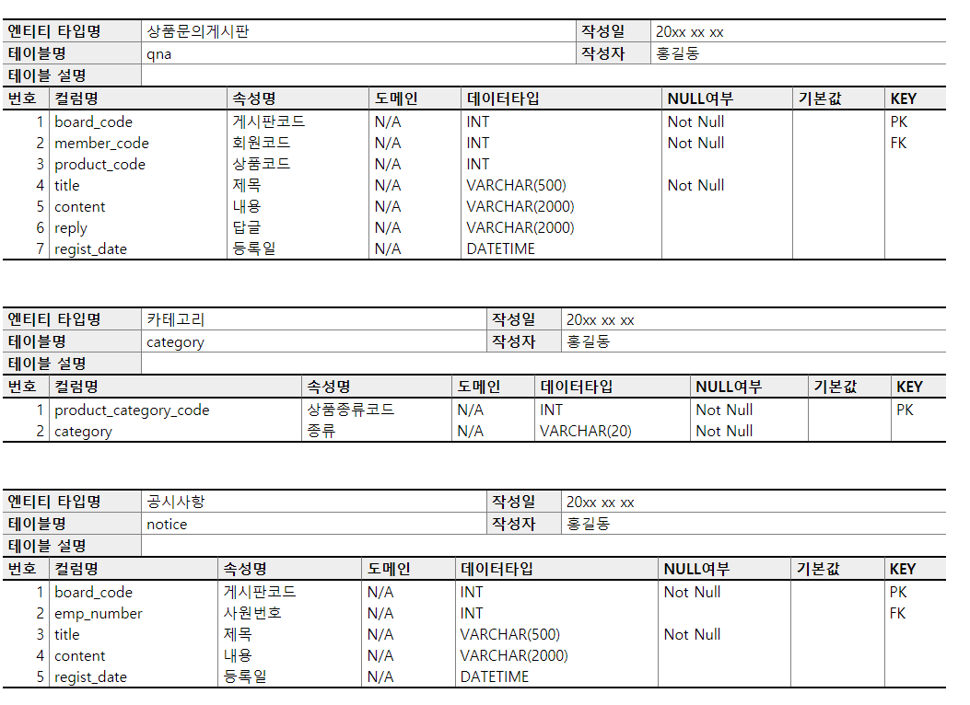
DB설계 -테이블정의서
클릭
Notes:
http://minheeblog.tistory.com/category/PPT

Slide 8
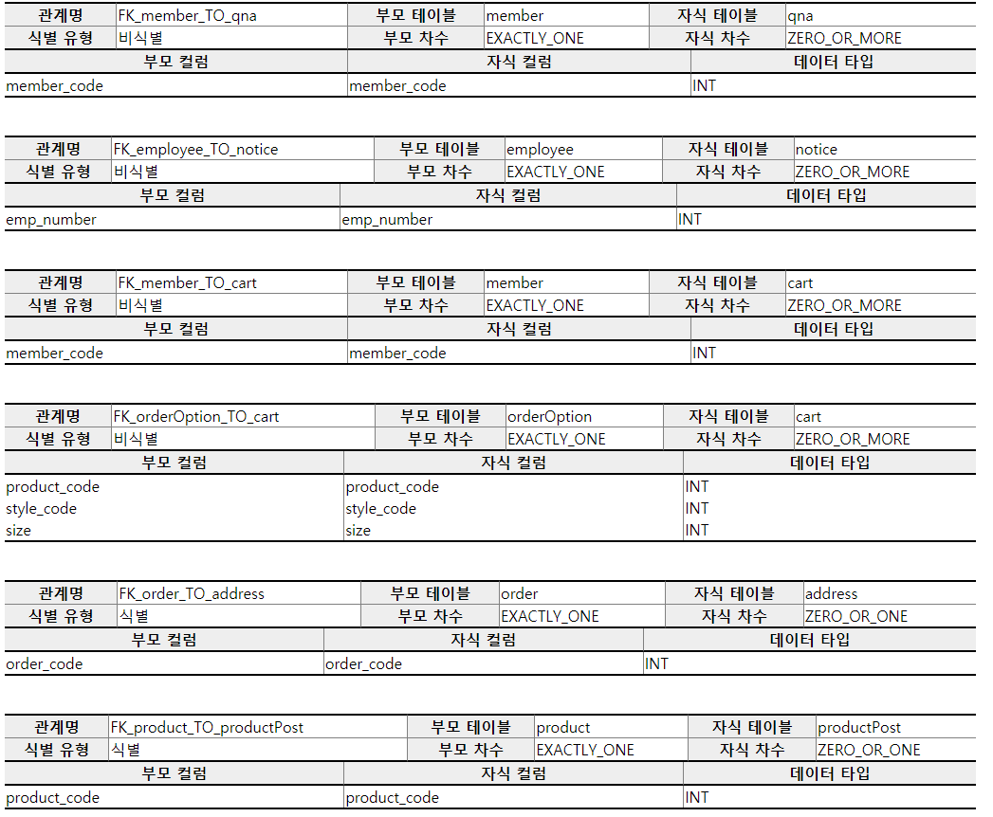
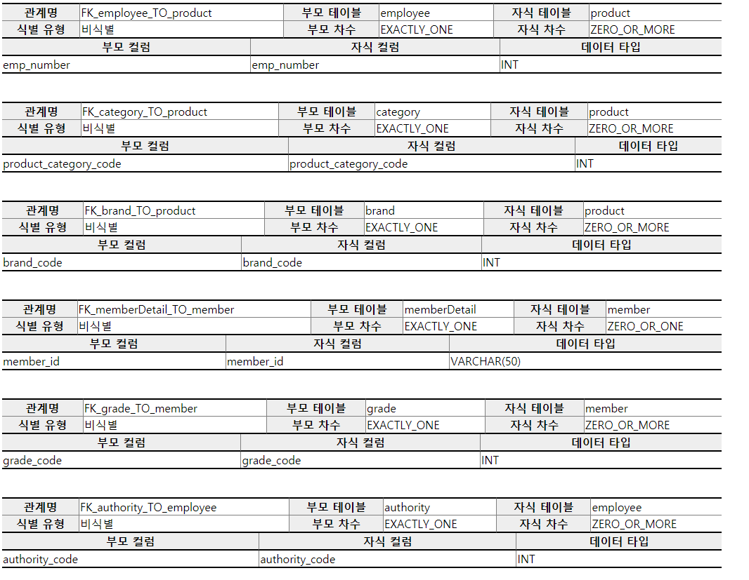
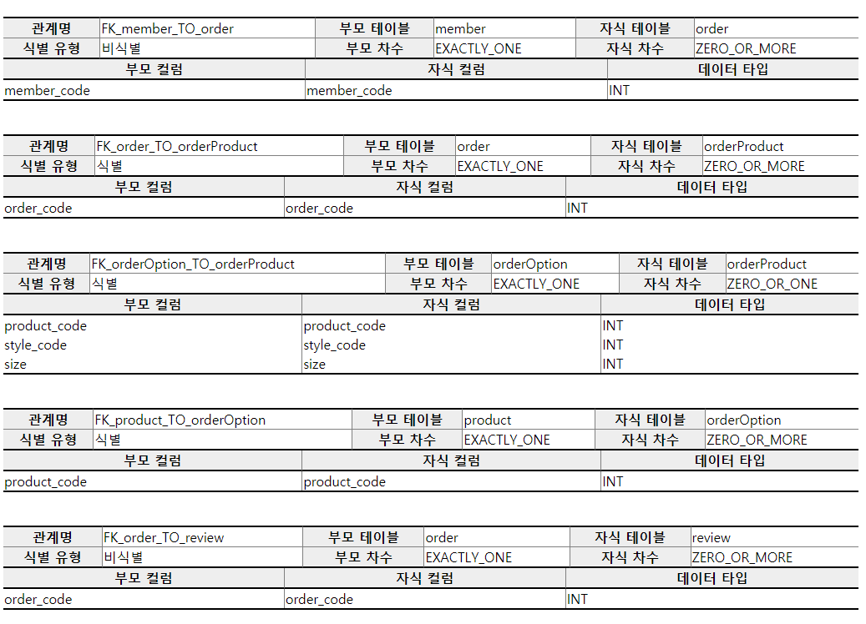
DB설계 –관계 정의서
클릭
Notes:
http://minheeblog.tistory.com/category/PPT

Slide 9
Ui 흐름도
메인페이지
로그인
아이디/비밀번호 찾기
회원가입
가입여부 확인
약관동의
이용안내
회원정보 입력
고객센터
문의 내역
회원가입 완료
마이페이지
리스트 페이지
회원정보 수정
제품 상세 페이지
위시리스트
장바구니
주문/배송상태
주문/배송지 정보
주문취소
반품
결제
주문내역
Notes:
http://minheeblog.tistory.com/category/PPT

Slide 10
사용자 흐름도
2년간 법적
의무 보유
주문자 정보
주문
주문상태
결제 정보
주문완료
결제상태
결제전
결제완료
환불
배송상태
상품준비
배송증
재고
배송완료
이미지
상품
카테고리A
쿠폰
가격
카테고리B
적립금
상세설명
이용후기
상품문의
Notes:
http://minheeblog.tistory.com/category/PPT

Slide 11
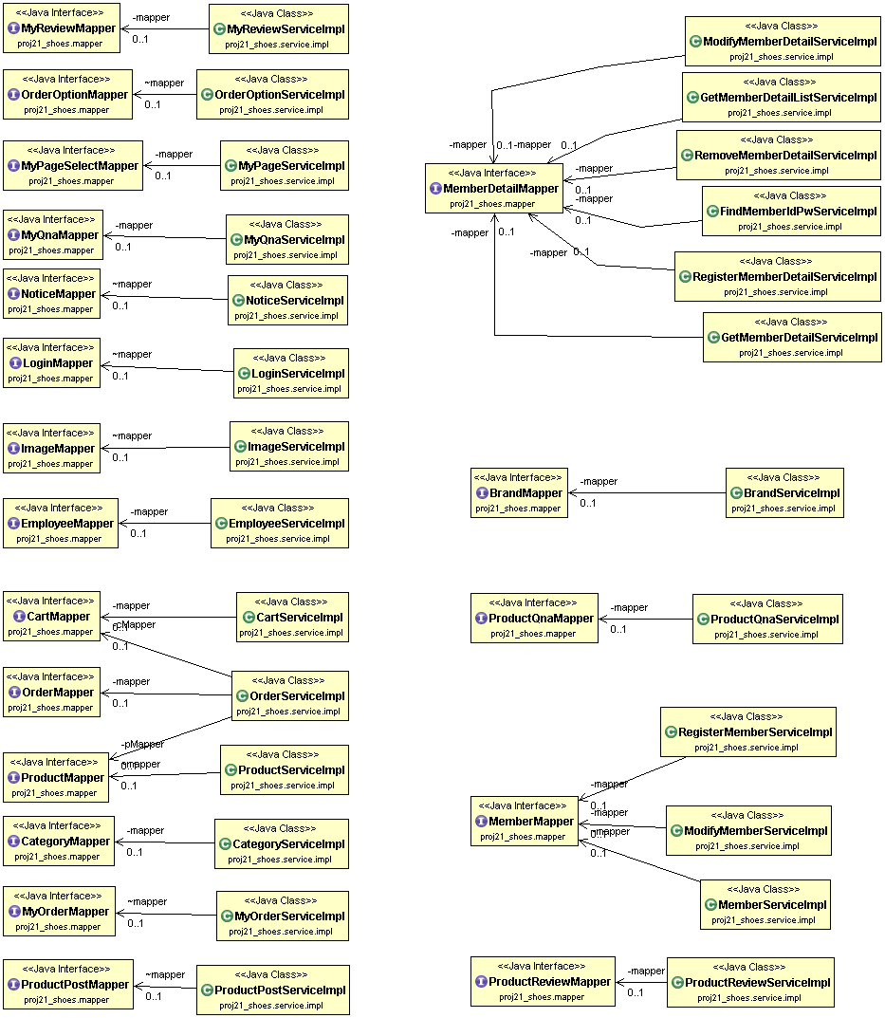
클래스 다이어그램
controller
클래스다이어그램 넣기!!
클릭
Notes:
http://minheeblog.tistory.com/category/PPT

Slide 12
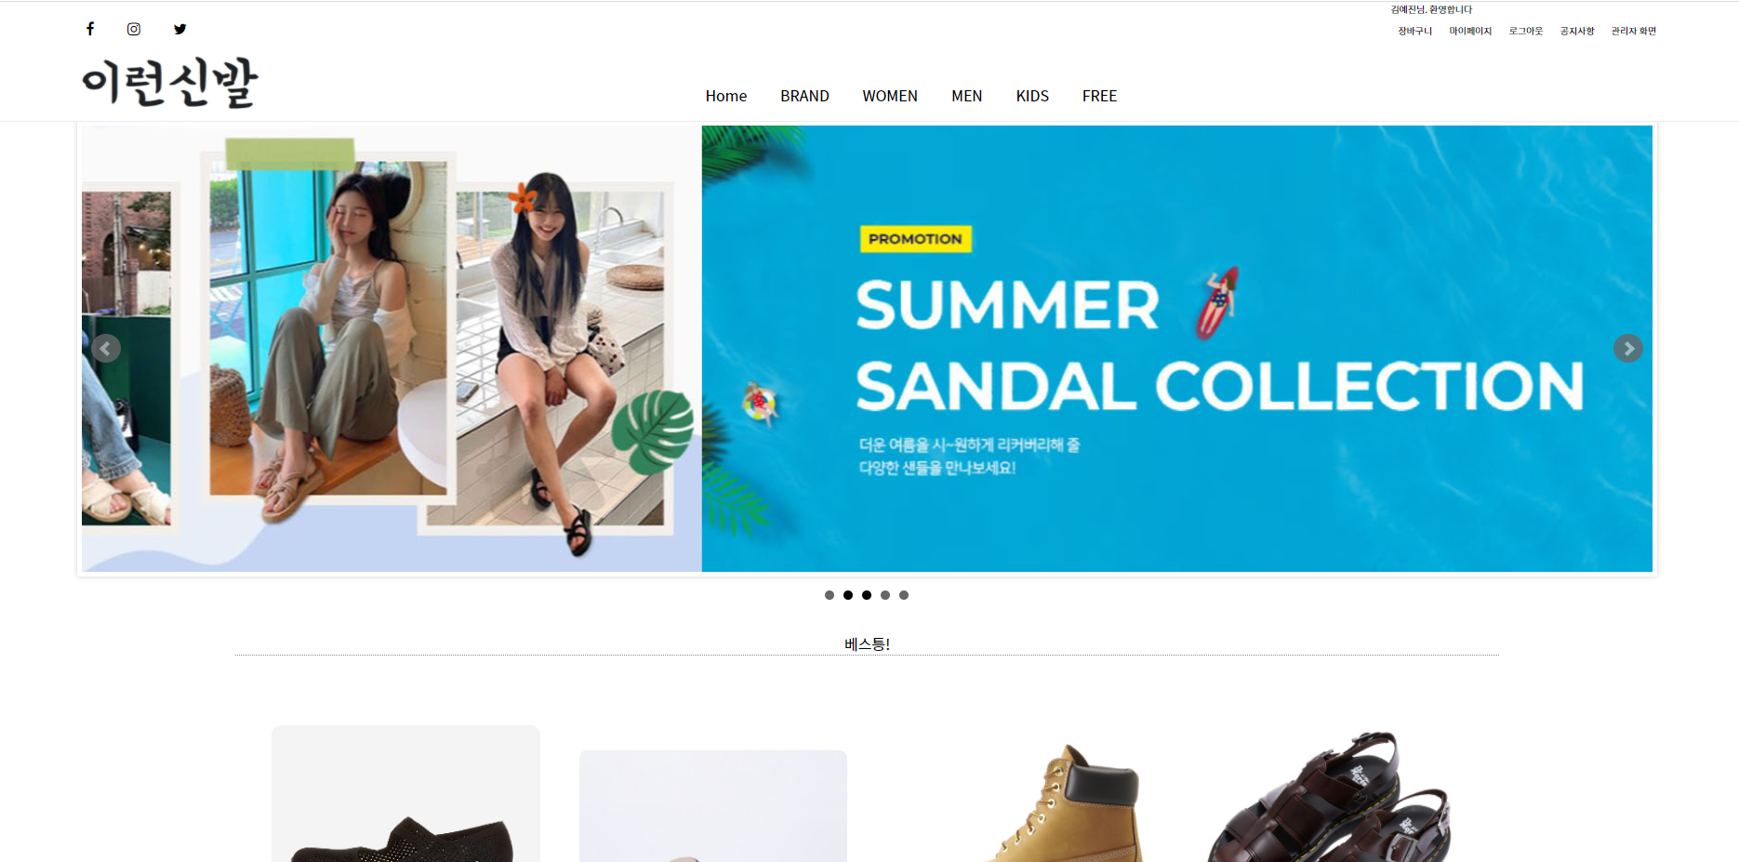
주요기능
ㅁㅁ 화면 – (ㅁㅁ버튼)
여기서부터는 각자 구현한 부분 캡쳐와 설명 넣어주세요!!
소제
소제목
Notes:
http://minheeblog.tistory.com/category/PPT

Slide 13
상품
Notes:
http://minheeblog.tistory.com/category/PPT

Slide 14
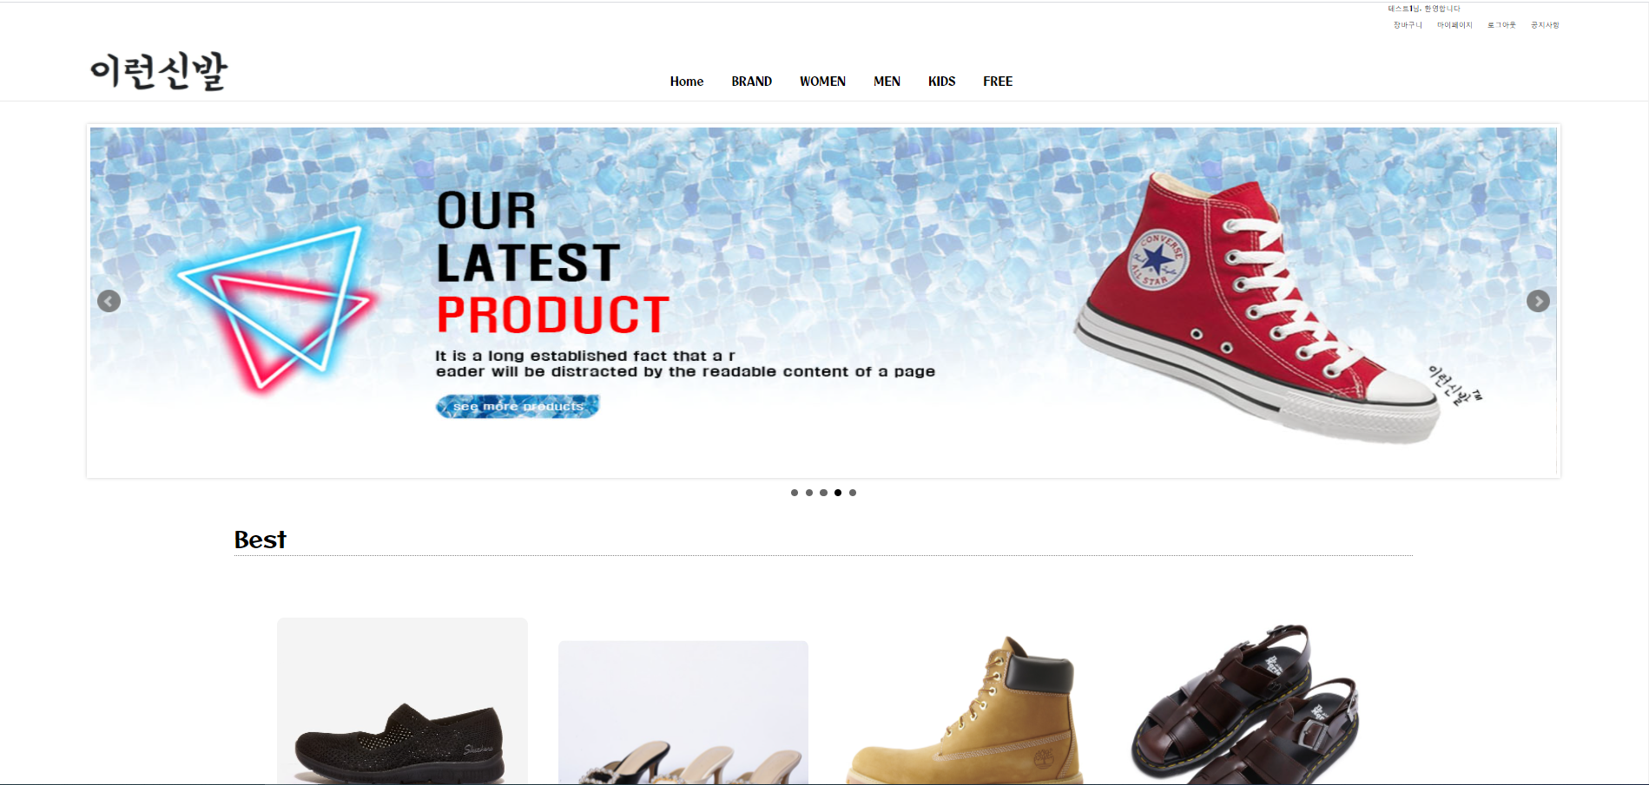
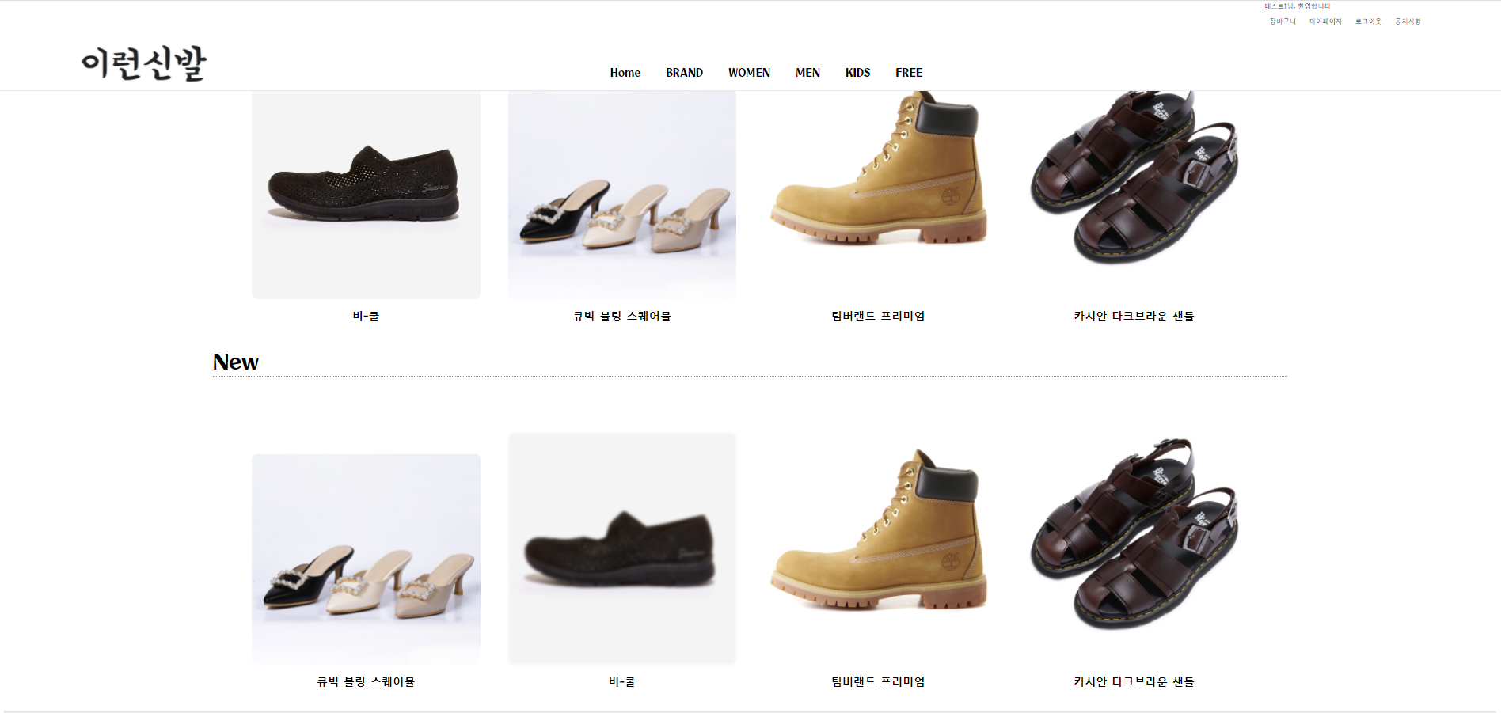
메인화면
주요기능
상품리스트 및 브랜드 메뉴
사용자 기능 및
관리자 기능 메뉴
소제
소제목
베스트 및 신상품
구매횟수 상위 4품목
등록시간 상위 4품목
Notes:
http://minheeblog.tistory.com/category/PPT

Slide 15
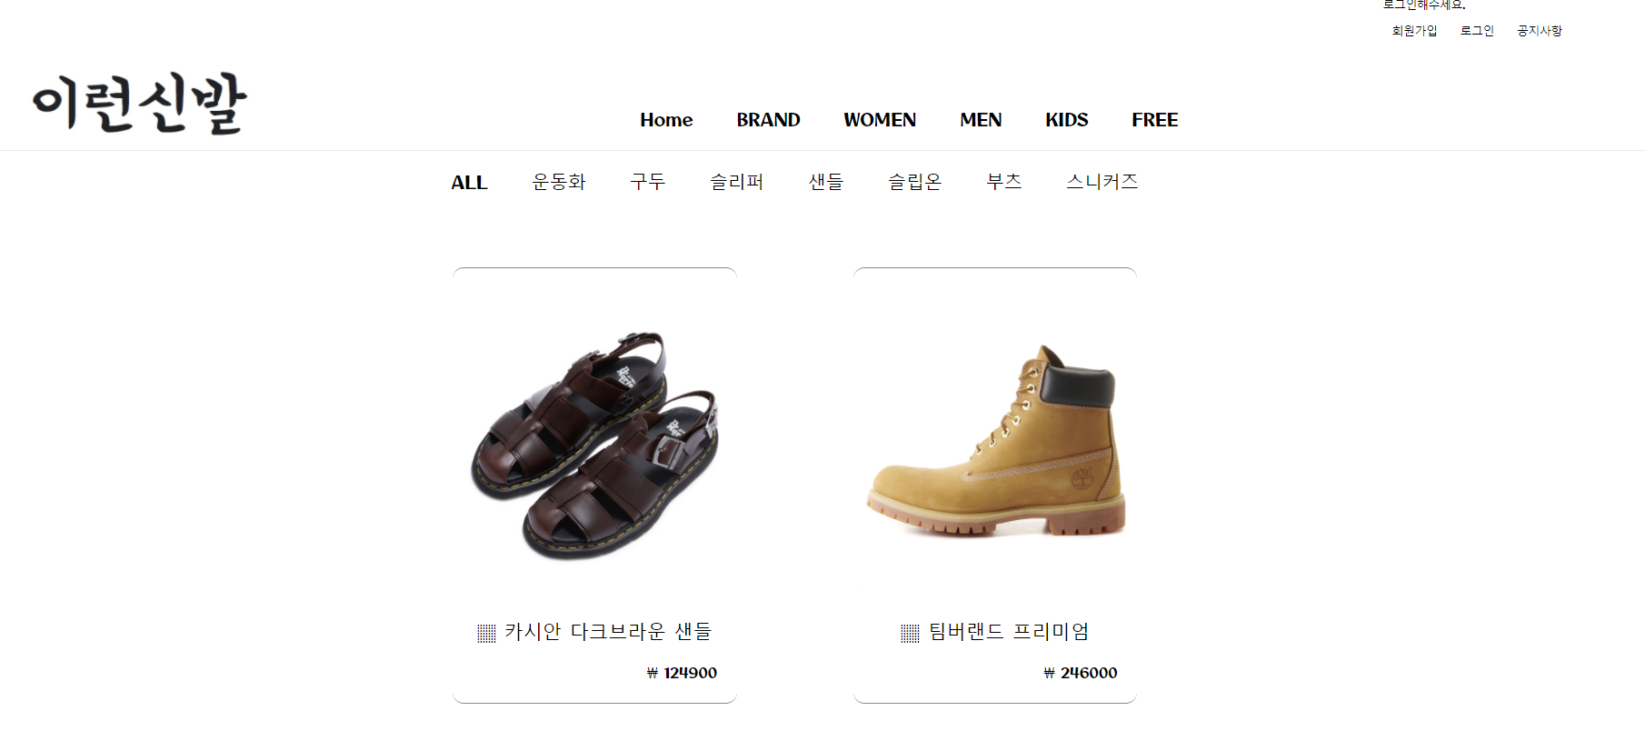
주요기능
ㅅ
상품 리스트 화면 – (카테고리 버튼)
신발 종류별
카테고리 버튼 분류
소제
소제목
Notes:
http://minheeblog.tistory.com/category/PPT

Slide 16
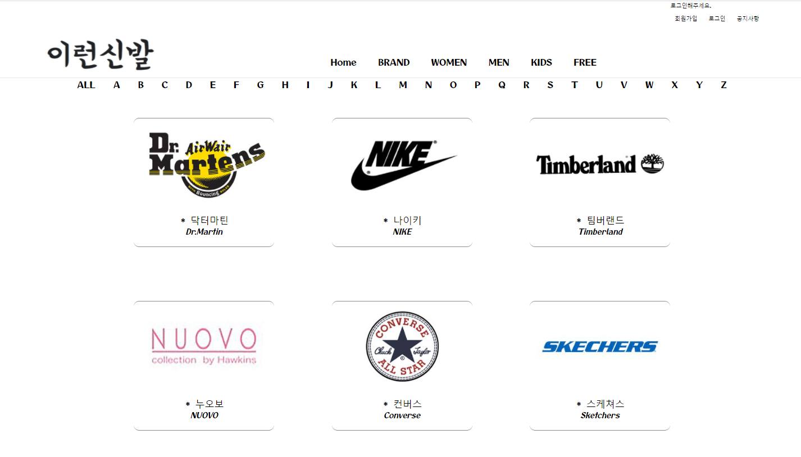
주요기능
ㅅ
브랜드 리스트화면
브랜드 알파벳 순서 별 버튼 분류
소제
소제목
관리자가 등록한 브랜드만 표시(클릭 시 브랜드 별 상품 출력)
Notes:
http://minheeblog.tistory.com/category/PPT

Slide 17
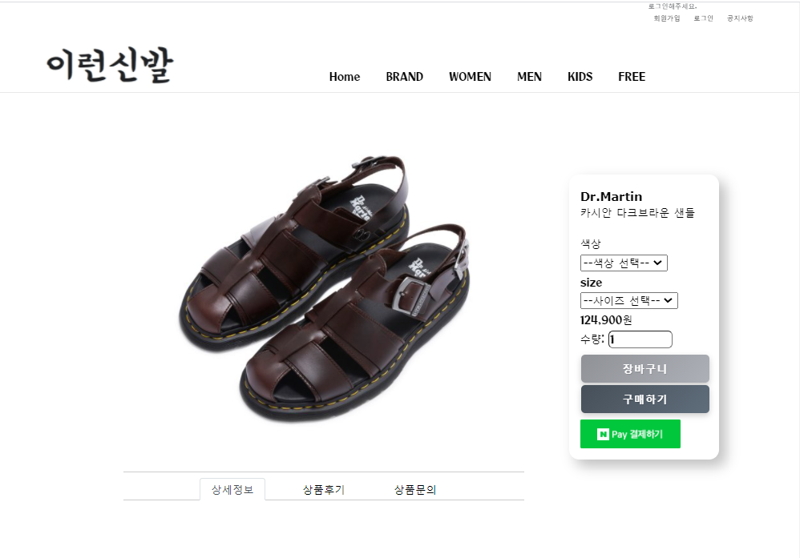
주요기능
ㅅ
상품 상세 화면
소제
상품 브랜드 및
상품 대표이름 표시
색상,size,수량 선택 후 장바구니 담기 또는
구매하기 가능
(Npay결재 기능은 naver인증 관계로 미구현)
소제목
상품 상제정보 및 후기,문의 게시판 분류 텝
Notes:
http://minheeblog.tistory.com/category/PPT

Slide 18
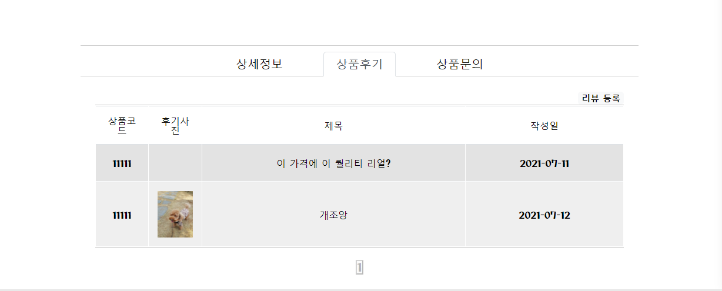
주요기능
ㅅ
상품 상세 화면 – (상품후기)
상품 구매 시 리뷰등록 버튼 표시
(구매이력이 없는 사용자는 표시 안됨)
소제
Notes:
http://minheeblog.tistory.com/category/PPT

Slide 19
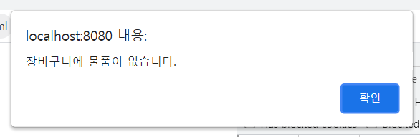
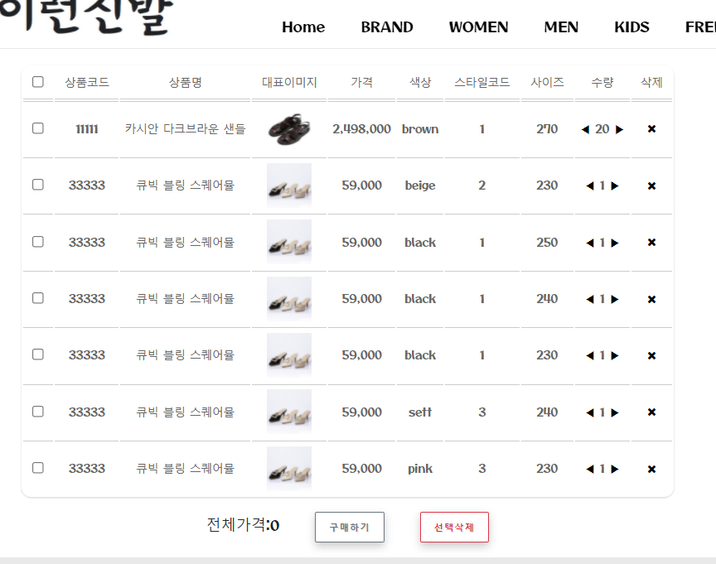
주요기능
ㅅ
장바구니 화면
장바구니 물품이 없을 시
알람 표시되고 전 페이지로 이동
장바구니 물품이 있는 경우 표시화면
Notes:
http://minheeblog.tistory.com/category/PPT

Slide 20
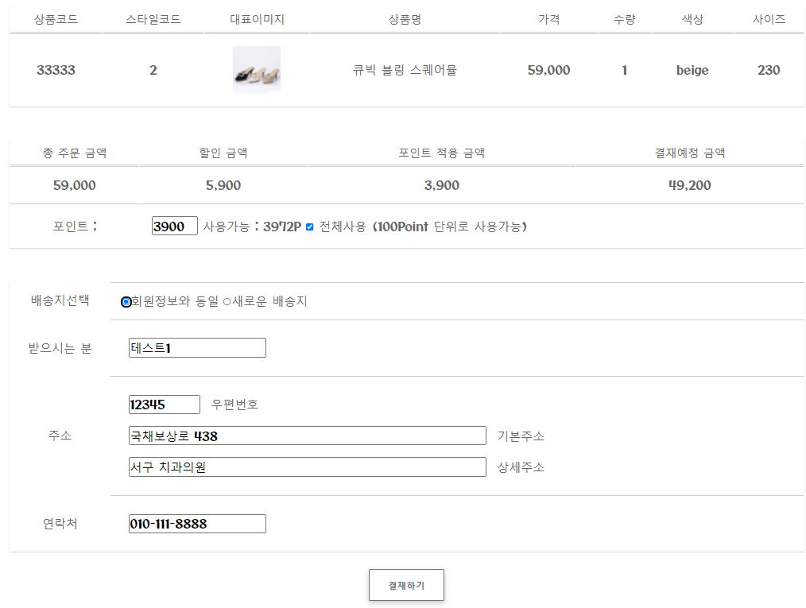
주요기능
ㅅ
주문 화면
포인트 사용 기능
등록되어있는 배송지 및
새로운 배송지 선택 가능
Notes:
http://minheeblog.tistory.com/category/PPT

Slide 21
주요기능
ㅅ
상품 리스트 화면 – (카테고리 버튼)
신발 종류별
카테고리 버튼 분류
소제
소제목
Notes:
http://minheeblog.tistory.com/category/PPT

Slide 22
주요기능
ㅅ
브랜드 리스트화면
브랜드 알파벳 순서 별 버튼 분류
소제
소제목
관리자가 등록한 브랜드만 표시(클릭 시 브랜드 별 상품 출력)
Notes:
http://minheeblog.tistory.com/category/PPT

Slide 23
주요기능
ㅅ
상품 상세 화면
소제
상품 브랜드 및
상품 대표이름 표시
색상,size,수량 선택 후 장바구니 담기 또는
구매하기 가능
(Npay결재 기능은 naver인증 관계로 미구현)
소제목
상품 상제정보 및 후기,문의 게시판 분류 텝
Notes:
http://minheeblog.tistory.com/category/PPT

Slide 24
주요기능
ㅅ
상품 상세 화면 – (상품후기)
상품 구매 시 리뷰등록 버튼 표시
(구매이력이 없는 사용자는 표시 안됨)
소제
Notes:
http://minheeblog.tistory.com/category/PPT

Slide 25
주요기능
ㅅ
장바구니 화면
장바구니 물품이 없을 시
알람 표시되고 전 페이지로 이동
장바구니 물품이 있는 경우 표시화면
Notes:
http://minheeblog.tistory.com/category/PPT

Slide 26
주요기능
ㅅ
주문 화면
포인트 사용 기능
등록되어있는 배송지 및
새로운 배송지 선택 가능
Notes:
http://minheeblog.tistory.com/category/PPT

Slide 27
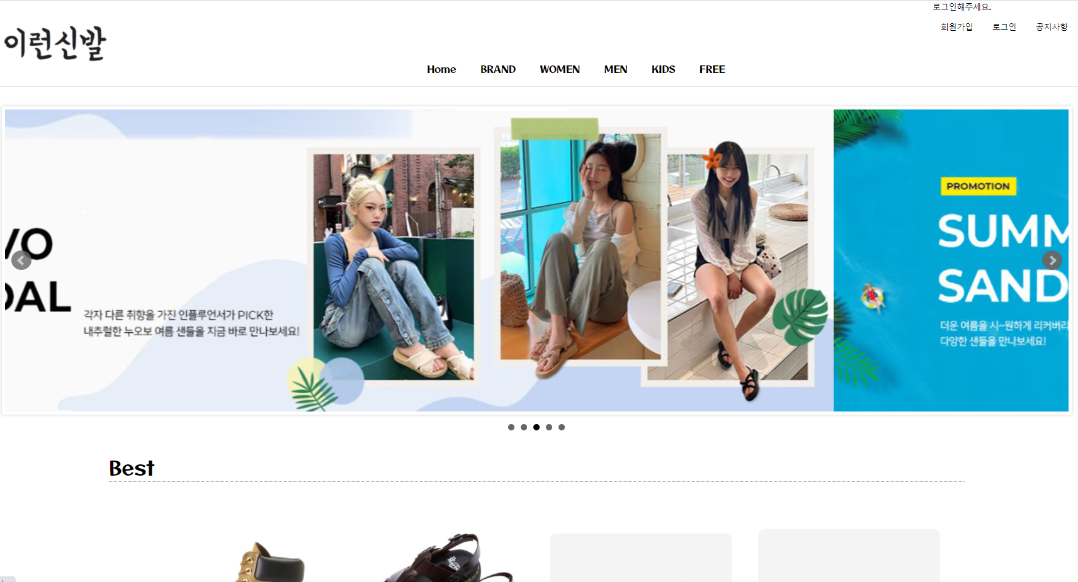
주요기능
메인 화면 – (회원가입)
여기서부터는 각자 구현한 부분 캡쳐와 설명 넣어주세요!!
소제
소제목
Notes:
http://minheeblog.tistory.com/category/PPT

Slide 28
회원
Notes:
http://minheeblog.tistory.com/category/PPT

Slide 29
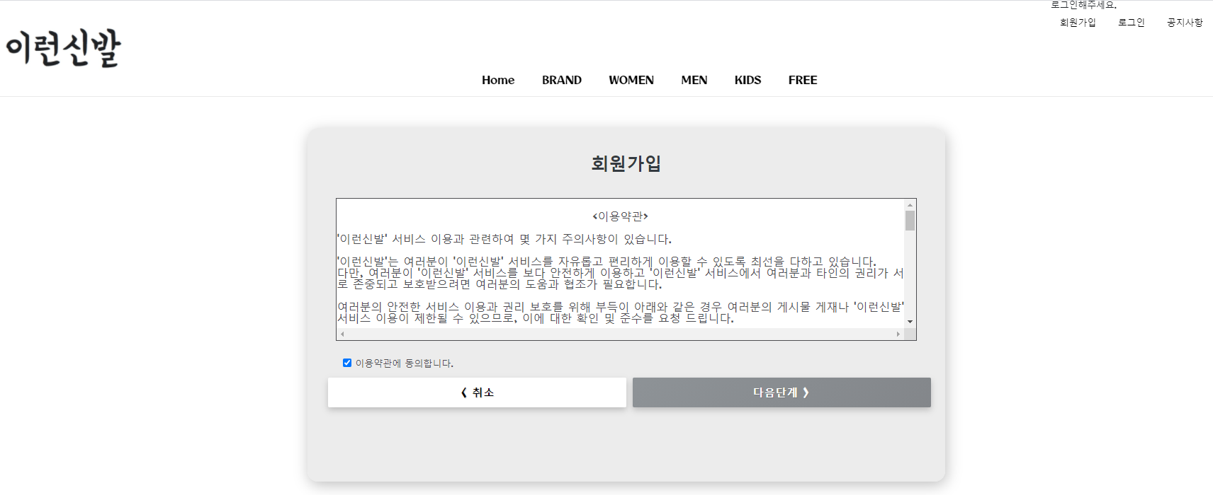
주요기능
회원가입 화면 1
소제
소제목
Notes:
http://minheeblog.tistory.com/category/PPT

Slide 30
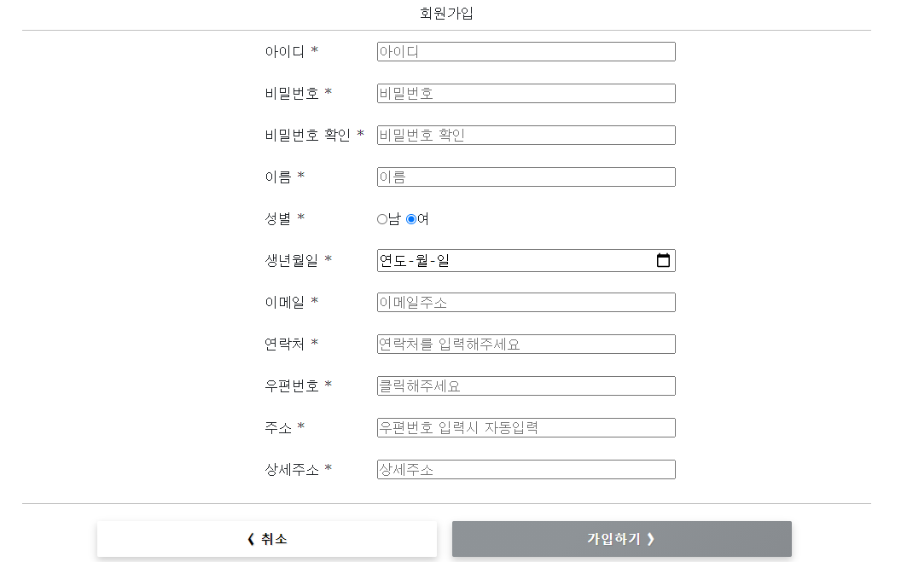
주요기능
회원가입 화면 2
소제
소제목
Notes:
http://minheeblog.tistory.com/category/PPT

Slide 31
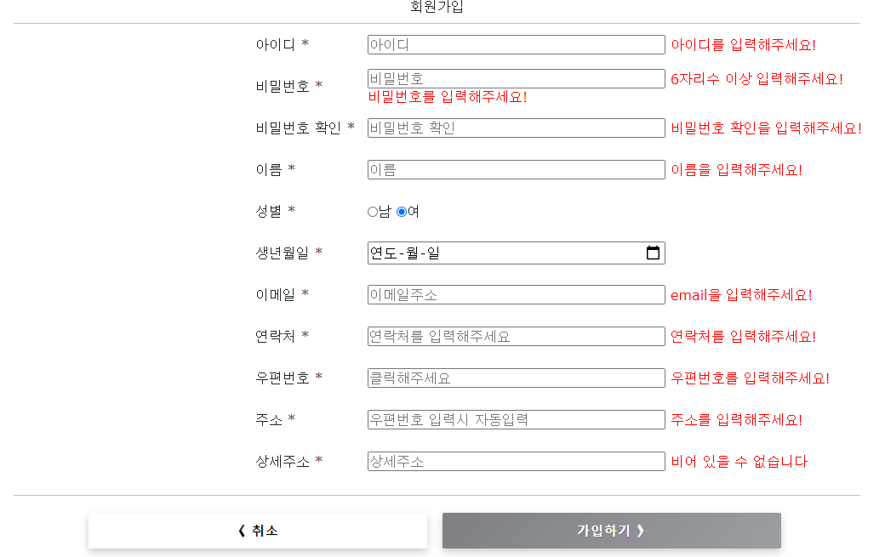
주요기능
회원가입 화면 2
소제
소제목
Notes:
http://minheeblog.tistory.com/category/PPT

Slide 32
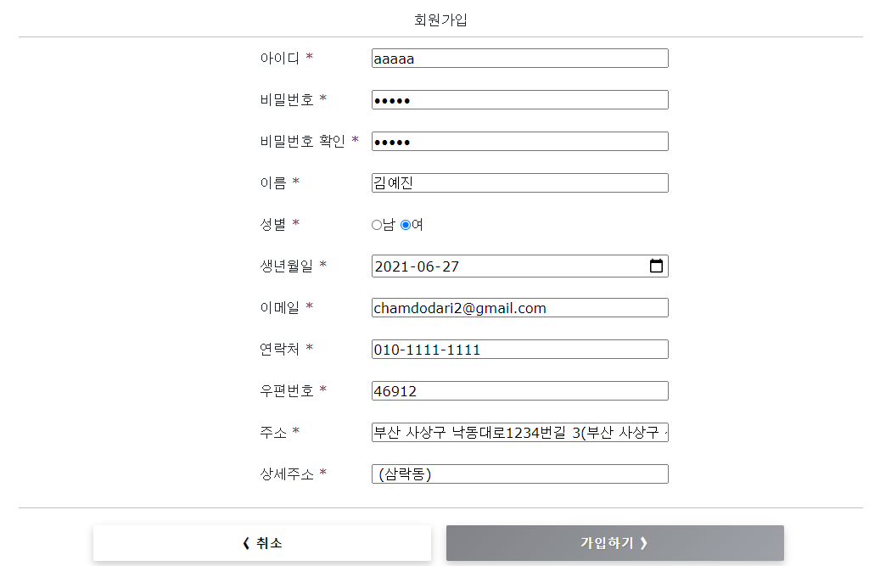
주요기능
회원가입 화면 2
소제
소제목
Notes:
http://minheeblog.tistory.com/category/PPT

Slide 33
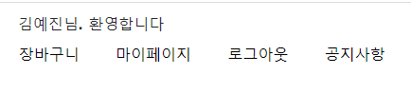
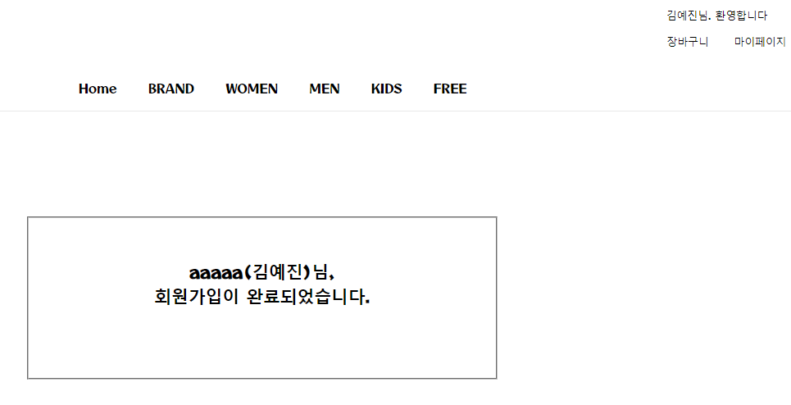
주요기능
회원가입 완료
소제
소제목
Notes:
http://minheeblog.tistory.com/category/PPT

Slide 34
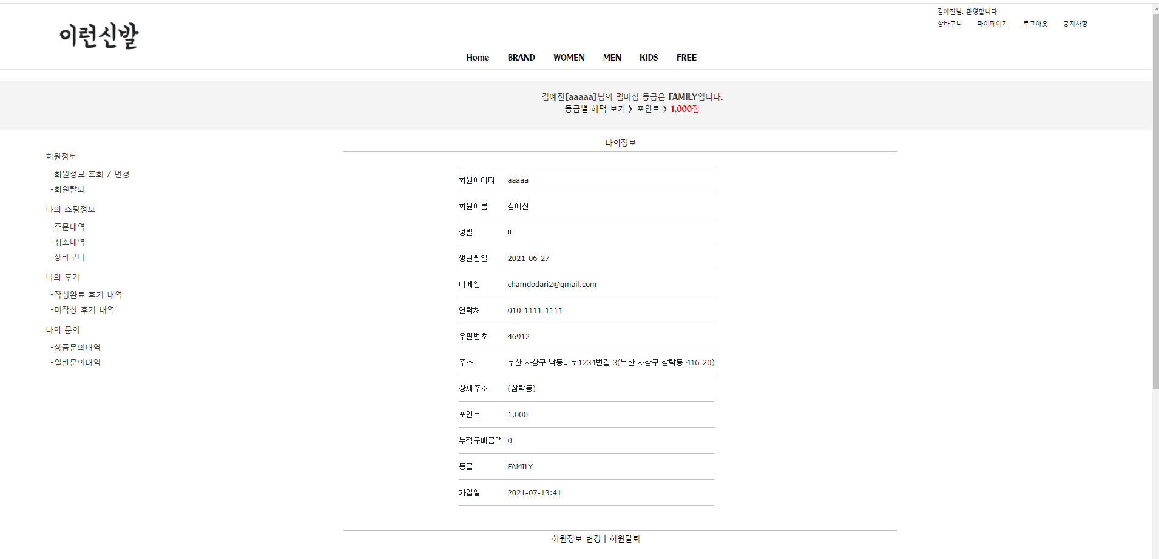
주요기능
마이페이지
소제
소제목
Notes:
http://minheeblog.tistory.com/category/PPT

Slide 35
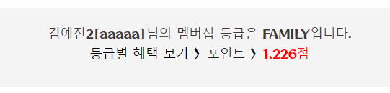
주요기능
마이페이지 메뉴
소제
소제목
Notes:
http://minheeblog.tistory.com/category/PPT

Slide 36
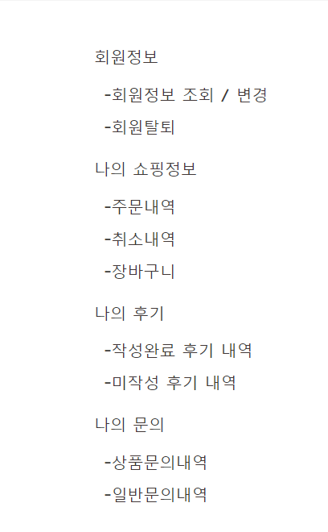
주요기능
마이페이지 메뉴
소제
소제목
Notes:
http://minheeblog.tistory.com/category/PPT

Slide 37
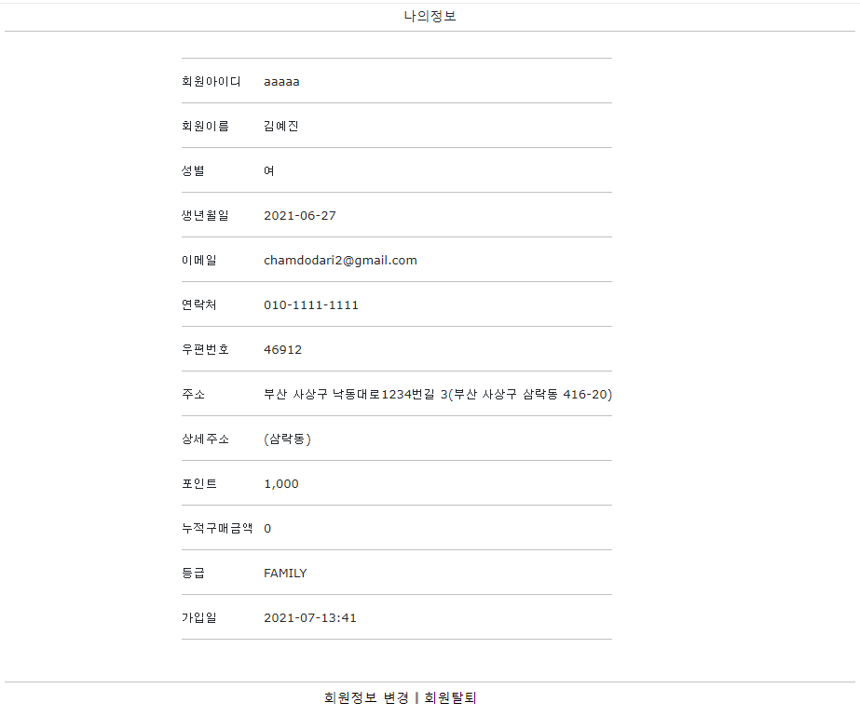
회원정보 조회
주요기능
소제
소제목
Notes:
http://minheeblog.tistory.com/category/PPT

Slide 38
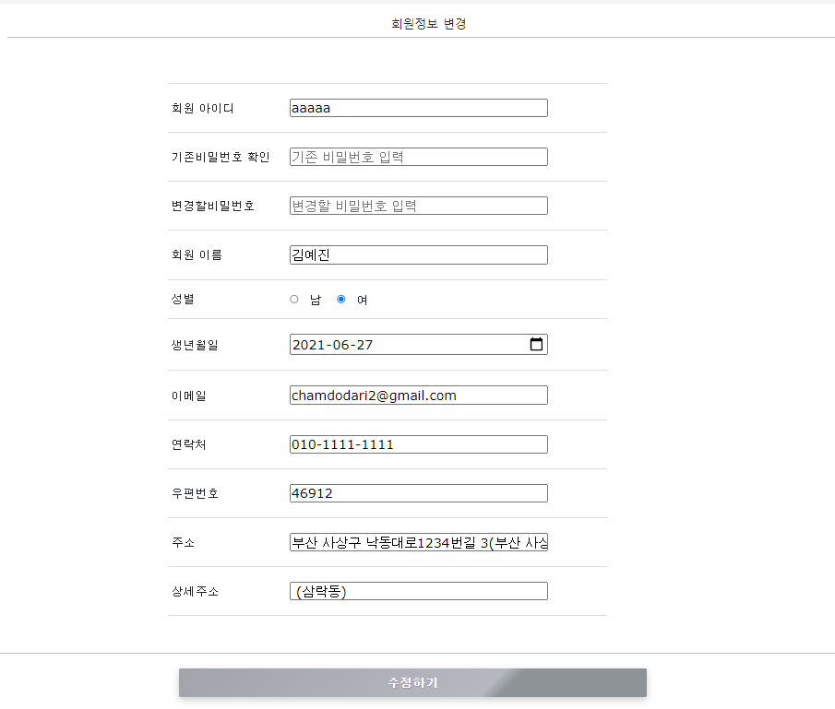
회원정보 변경
주요기능
소제
소제목
Notes:
http://minheeblog.tistory.com/category/PPT

Slide 39
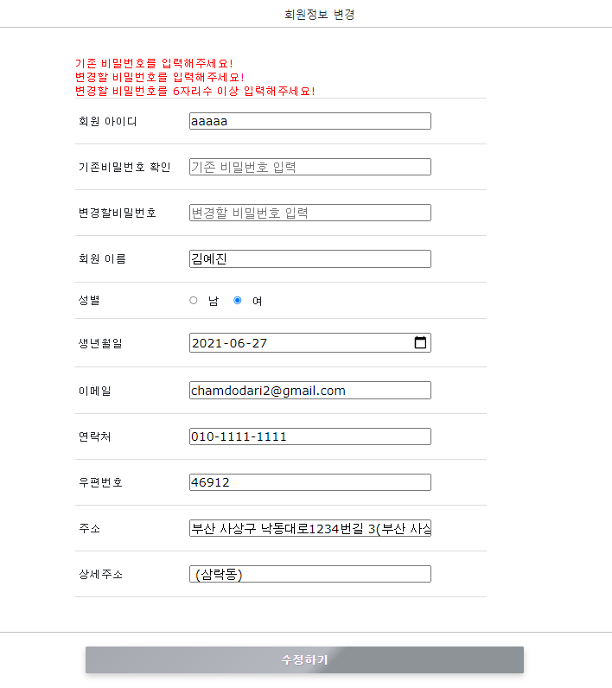
회원정보 변경
주요기능
소제
소제목
Notes:
http://minheeblog.tistory.com/category/PPT

Slide 40
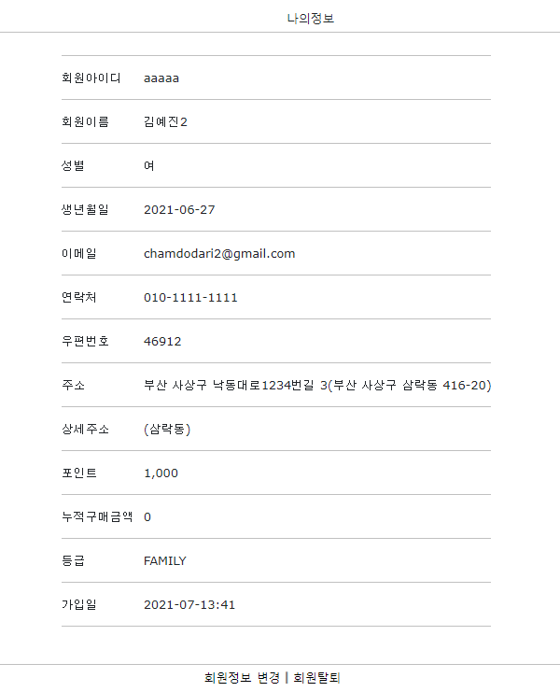
회원정보 변경완료
주요기능
소제
소제목
Notes:
http://minheeblog.tistory.com/category/PPT

Slide 41
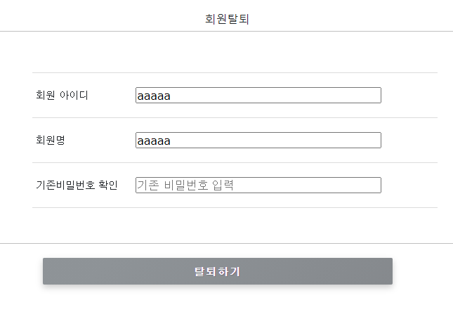
주요기능
회원탈퇴
소제
소제목
Notes:
http://minheeblog.tistory.com/category/PPT

Slide 42
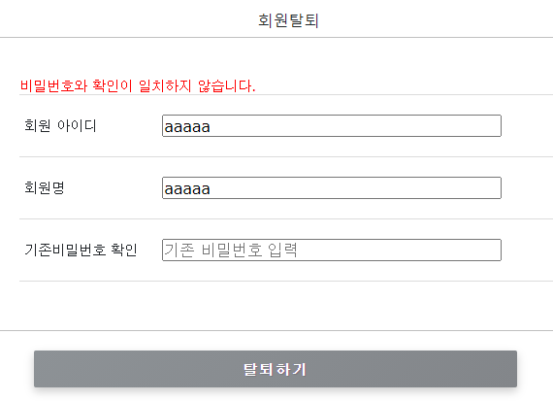
주요기능
회원탈퇴
소제
소제목
Notes:
http://minheeblog.tistory.com/category/PPT

Slide 43
주요기능
마이페이지 메뉴
소제
소제목
Notes:
http://minheeblog.tistory.com/category/PPT

Slide 44
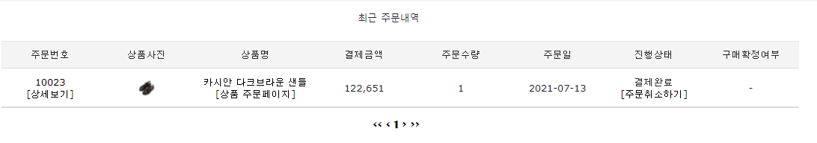
주요기능
주문내역
소제
소제목
Notes:
http://minheeblog.tistory.com/category/PPT

Slide 45
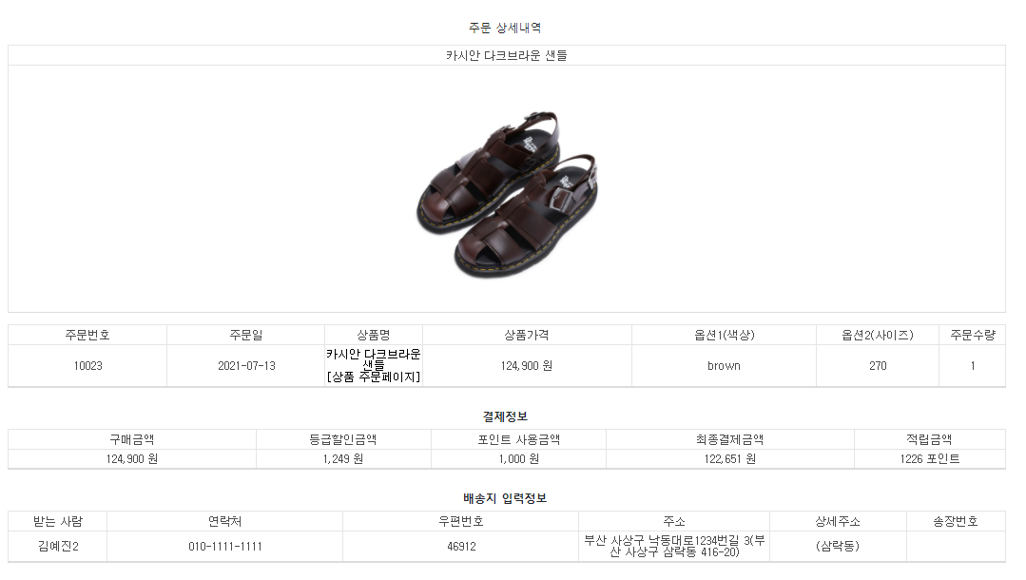
주요기능
주문내역 상세보기
소제
소제목
Notes:
http://minheeblog.tistory.com/category/PPT

Slide 46
주요기능
주문취소
소제
소제목
Notes:
http://minheeblog.tistory.com/category/PPT

Slide 47
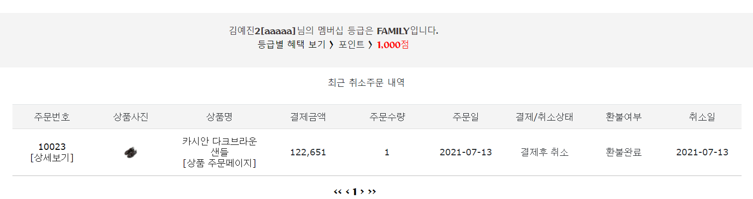
주요기능
주문취소
소제
소제목
Notes:
http://minheeblog.tistory.com/category/PPT

Slide 48
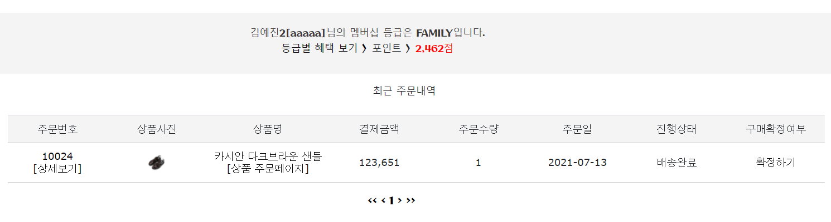
주요기능
주문취소
소제
소제목
Notes:
http://minheeblog.tistory.com/category/PPT

Slide 49
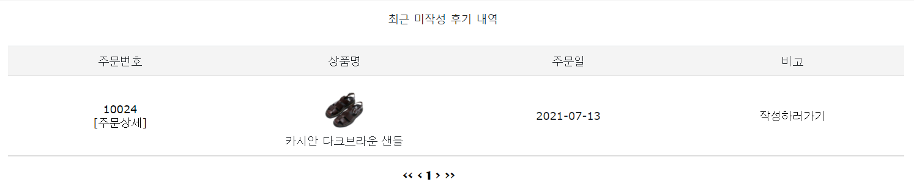
주요기능
주문취소
소제
소제목
Notes:
http://minheeblog.tistory.com/category/PPT

Slide 50
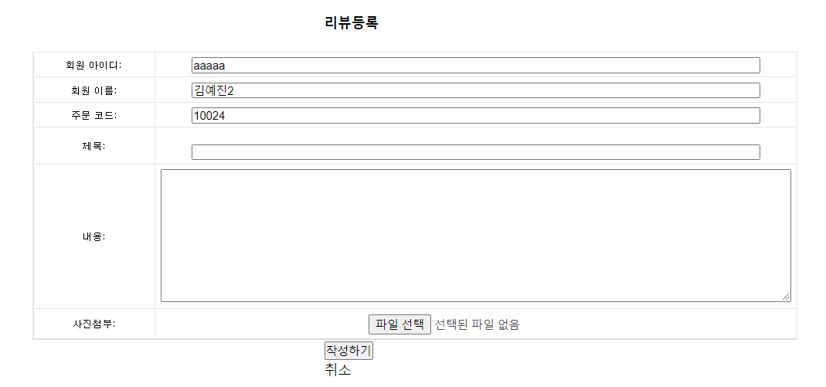
주요기능
주문취소
소제
소제목
Notes:
http://minheeblog.tistory.com/category/PPT

Slide 51
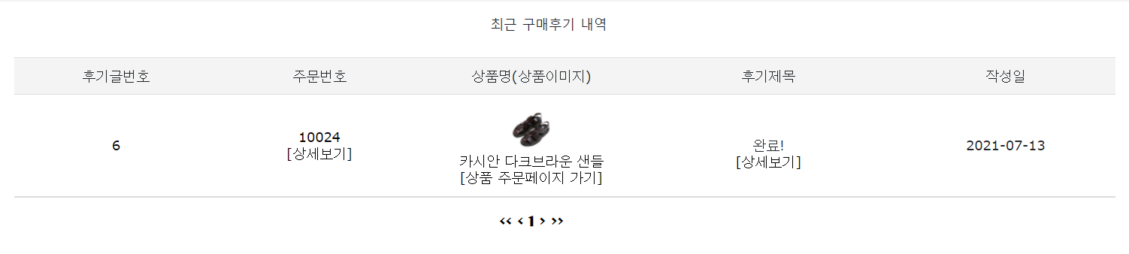
주요기능
주문취소
소제
소제목
Notes:
http://minheeblog.tistory.com/category/PPT

Slide 52
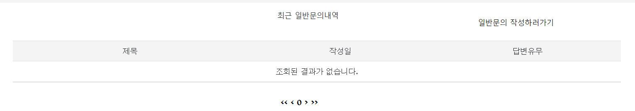
주요기능
주문취소
소제
소제목
Notes:
http://minheeblog.tistory.com/category/PPT

Slide 53
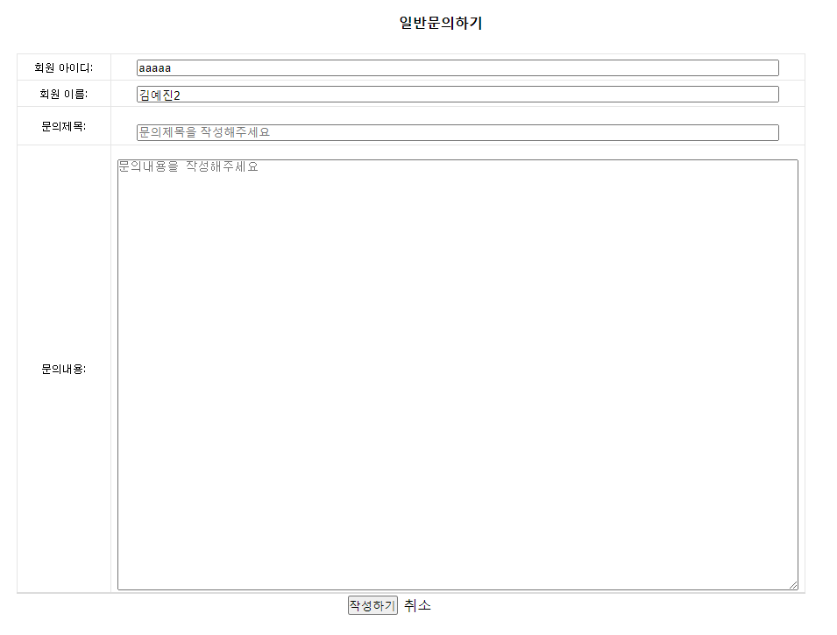
주요기능
주문취소
소제
소제목
Notes:
http://minheeblog.tistory.com/category/PPT

Slide 54
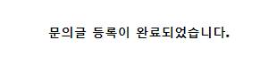
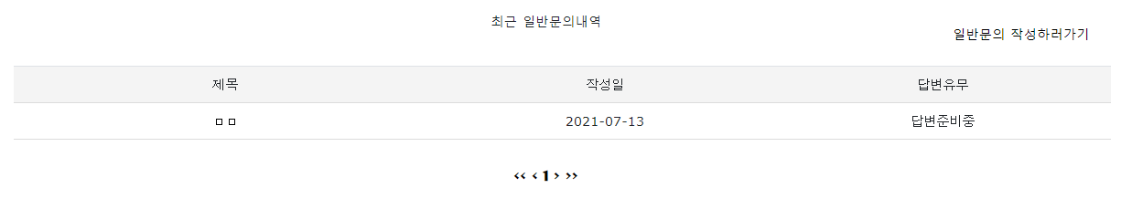
주요기능
주문취소
소제
소제목
Notes:
http://minheeblog.tistory.com/category/PPT

Slide 55
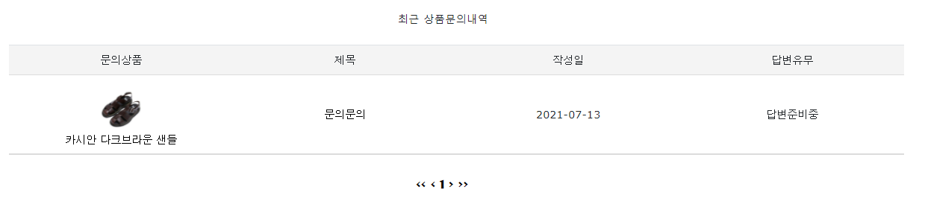
주요기능
주문취소
소제
소제목
Notes:
http://minheeblog.tistory.com/category/PPT

Slide 56
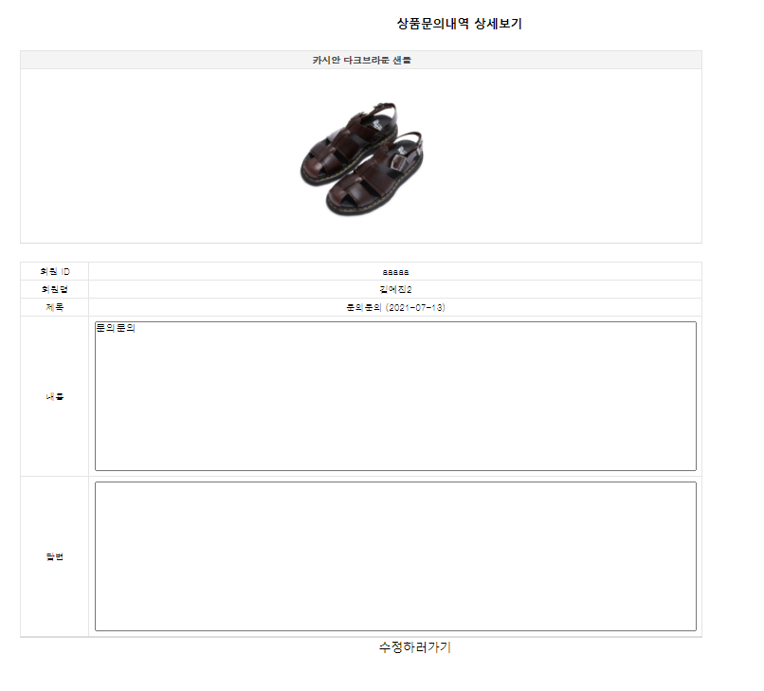
주요기능
주문취소
소제
소제목
Notes:
http://minheeblog.tistory.com/category/PPT

Slide 57
관리자
Notes:
http://minheeblog.tistory.com/category/PPT

Slide 58
시연
Notes:
http://minheeblog.tistory.com/category/PPT

